Slide 1


Экономические перспективы России
Торбьорн Беккер
Директор Стокгольмского института переходной экономики (SITE) при Стокгольмской школе экономики

Slide 2
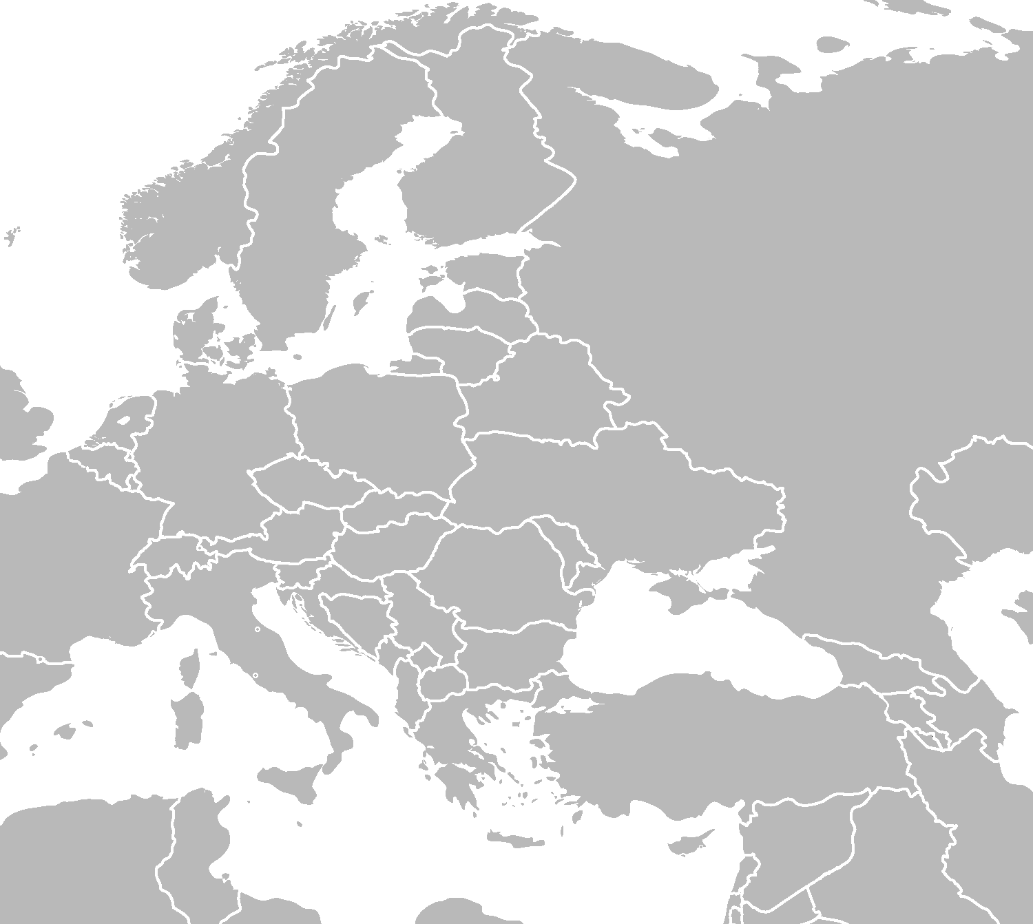

Форум по изучению стран Восточной Европы и развивающихся рынков (FREE) – уникальная сеть экономических исследовательских центров региона
Stockholm
Riga
Moscow
Szczecin
Minsk
Kyiv
Tbilisi

Slide 3
Мир на переходном этапе=исследования SITE
Чудо экономического роста, финансовый и экономический коллапс, глобальный сдвиг экономически мощных сил
Коррупция и бизнес среда
Распределение доходов, бедность и развитие
Внутренние политические потрясения и экономика
Религия и социально-экономические результаты
Международные организации
(Пере-)оценка истории
Энергетика, кризис или революция

Slide 4

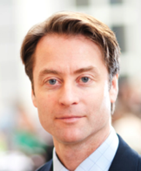



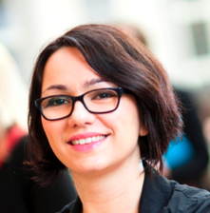
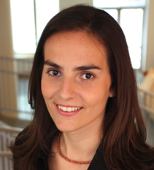



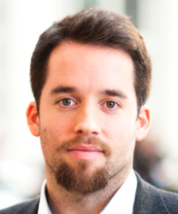

Хлоя Лекок
Ph.D. SSE 2003
Энергетика, орг. производства и антимонопольные вопросы,
экспериментальна
экономика
Торбьорн Беккер
Ph.D. SSE 1995
Макро, финансовые рынки,
развитие
Йеспер Руан
Ph.D. Ун-т Стокгольма 2002
Политэкономия, обществ. хоз-во, неравенство, долгосрочное развитие
Марике Хейзентруит (неполная зантость)
Ph.D. LSE 2007
Организационная эк-ка, поведенческая эк-ка, развитие
Елена Пальцева
Ph.D. SSE 2009
Политэкономия, организация промышленных предприятий
Мария Перотта Берлин
Ph.D. IIES 2012
Развитие, политэкономия
Дженни Саймон
Ph.D. MIT 2012
Фискальная политика, макроэкономика, госфинансирование
Ина Гангули
Ph.D. Гарвард 2012
Экономика труда, экономика науки и инноваций
Андерш Олофсгард
Ph.D. SU 2001
Политэкономия,
развитие, прикладная микроэкономика.
Леннарт Сэмюэльсон
Ph.D. SSE 1996
Социальная, экономическая и военная история России
Джанкарло Спаньоло
Ph.D. SSE 1999
Орг. пр-ва и антимонопольные, корпоративные финансы и управление, экспериментальна экономика, право и экономика, закупки
Эрик Мейерсон
Ph.D. IIES 2012
Политэкономия, развитие, экономическая история

Slide 5
Россия нефть навсегда(?)

Slide 6
Цены на нефть и доходы России в долларах
ВВП на душу
населения, долл
Цена на нефть, долл

Slide 7
Цены на нефть и доходы России в рублях
ВВП на душу
населения, руб., 2008
Цена на нефть, долл

Slide 8
Эконометрическое соотношение цен на нефть и доходов России
Реальные цены на нефть (% изменений)
Доход (% изменения)

Slide 9
Торговля: российский экспорт
Минеральные ресурсы
Сельское хоз-во
Нефть
Производство
Газ

Slide 10
Динамика роста в России в основном идет на спад
Руб/долл: 32 -> 79
РТС: 1388 -> 700
Нефть/баррель 107 -> 33
Руб/долл
Индекс РТС
Нефть (Brent)

Slide 11
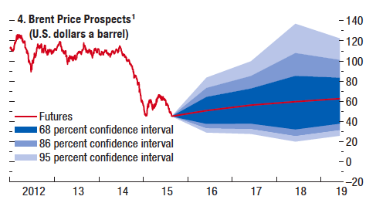
Неопределенные прогнозы
Прогнозы цен на нефть сорта Brent (долл/барр)
Фьючерсы
68% интервал доверия
86% интервал доверия
95% интервал доверия
Прогноз мировой энергетики МВФ, окт. 2015 г.

Slide 12
Прогноз МВФ – ВВП России
Окт. 2012
Окт. 2013
Окт. 2014
Окт. 2015

Slide 13
Уточненный прогноз=>влияние на доходы России
Разница прогнозов 2012 и 2015 (%)
Уровень доходов(2011 = 100)
Уровень доходов (2011 = 100)
Окт. 2012
Окт. 2015
Разн.
Прогноз мировой энергетики МВФ, окт. 2012 и окт. 2015

Slide 14
Доходы и импорт
% изменение импорта по сравн. с тем же кварталом предыдущего года
% изменение ВВП по сравн. с тем же кварталом предыдущего года
ВВП
Импорт

Slide 15
Резервный фонд сокращается…
Благосостояние
Резервы
«Стабилизация»
Млрд. долл США

Slide 16
Инфляция сокращается?
Инфляция 12 месяцев (%)
Реальная инфляция
Цель 2017

Slide 17
Швеция Россия навсегда(?)

Slide 18
Прямые иностранные инвестиции,
средние показатели по годам
Млн долл США
Из Швеции в Россию 2007-2014
Из России в Щвецию 2007-2014
ЦБ
РФ
Общие инвестиции компаний
SCB – Госстат Швеции

Slide 19
Экономическое значение России с точки зрения Швеции (доля в общих показателях Швеции, 2014)
Шв. экспорт
в РФ
Шв. имп.
из РФ
Портф. Шв.
в РФ
Портф. РФ
в Шв
Инвест. Шв.
в РФ
Инвест. РФ.
в Шв.
Доля
РФ в мировом ВВП
Доля РФ в
MSCI AWCI

Slide 20
Экономическое значение Швеции с точки зрения России (доля в общих показателях России, 2014)
Росс. экспортв Шв.
Росс. имп.
из Шв
Росс. портф.
в Шв.
Портф. Шв.
в РФ
Инвест. РФ.
в Шв.
Инвест. Шв.
в РФ
Доля
Шв. в мировом ВВП
Доля Шв. в
MSCI AWCI

Slide 21
Экспорт Швеции в Россию, 2014
Другая продукция машиностроения
Готовая продукция
Другое
Хим. продукция
Промышленные товары
Телекомм. оборудование
Автомобили
Генераторы
Обор. для добычи
6%
Грузовики, тяжелые машины, 10%

Slide 22
Шведские инвестиции в новые предприятия в России, янв. 2003 – авг. 2015. Общий объем 14,8 млрд долл США
Фин. услуги
Уголь, нефть и
природный газ
Другое
Потреб.
товары
Целлюлозобум.
Развлечения
Недви-
жимость
Телекоммуникации
Автомобилестроение

Slide 23
Импорт Швеции из России, 2014
Промышленные товары
Другое
Хим. продукция
Другое топливо и смазочные материалы
Нефть-сырец

Slide 24
Российские инвестиции в новые предприятия в Швеции, янв. 2003 – авг. 2015. Общий объем 767 млн долл США
Фин. услуги, 4%
Развлеч.
10%
ИКТ
Нефтепродукты

Slide 25
Макроэкономические переменные России и прямые инвестиции из Швеции в Россию
Общие потоки
инвестиций из
Шв. В Россию
ВВП России в долл США
Цены на нефть
Инвестиции Шв. в Россию

Slide 26
Доходность шведских инвестиций, 2005-2014
Средн.
Ст.откл.
Средн/Ст.откл.
Всего
Всего без России
Россия
Китай
Бразилия
Польша
Страны Балтии

Slide 27
Общий уровень инвестиций компаний из Швеции в Россию
Общий уровень инвестиций компаний из России в Швецию
Инвестиции в новые предприятия
Инвестиции в новые предприятия
Фирмы Сделки Всего В среднем
млн долл млн долл
Фирмы Сделки Всего В среднем
млн долл млн долл
Всего
Всего
Топ 10 компаний
Всего 8 компаний
Слияния и поглощения
Слияния и поглощения
Фирмы Сделки Всего В среднем
млн евро млн евро
Фирмы Сделки Всего В среднем
млн евро млн евро
Всего
Всего
Топ 10 компаний
Всего 5 компаний

Slide 28
Данные по компаниям
Млн долл США
Шв.
купила
росс.
Шв.
инвест. в
Росс.
Росс.
купила
швед.
Росс.
инвест. в
Шв.

Slide 29
Шведские прямые инвестиции и инвестиционный портфель в России
Доля общего объема шведских акций за рубежом
Млн долл США
Инвест. а Россию (млн долл США)
Российский портфель
(млн долл США)
Доля инвестиций в Россию
Доля росс. портфеля

Slide 30
Индекс РТС и портфель инвестиций из Швеции в Россию
Индекс РТС
Швед. портфель в России

Slide 31
Что должна сделать Россия для диверсификации и модернизации экономики?

Slide 32
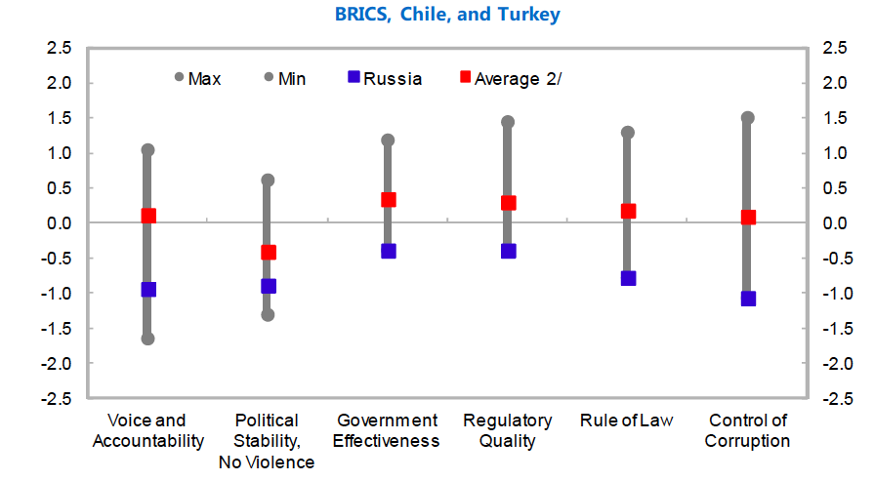
Институциональные условия в России и др.
БРИКС, Чили и Турция
Россия
В среднем
Право голоса и подотчетность
Полит. стабильность,
отсутствие волнений
Эффективность правительства
Качество законода-тельства
Верховенство права
Контроль коррупции

Slide 33
Области институциональных реформ
Гос. управление
Верховен-ство права
Коррупция

Slide 34
Не только экономика…
Разница 12 лет
Гражданские свободы
Продолжительность жизни

Slide 35

Спасибо!
Торбьорн Беккер
Директор, Стокгольмский институт переходной экономики (SITE)
@ Стокгольмская школа экономики
www.hhs.se/site
torbjorn.becker@hhs.se

